Slide 1
Java Reflection
Eko Kurniawan Khannedy

Slide 2
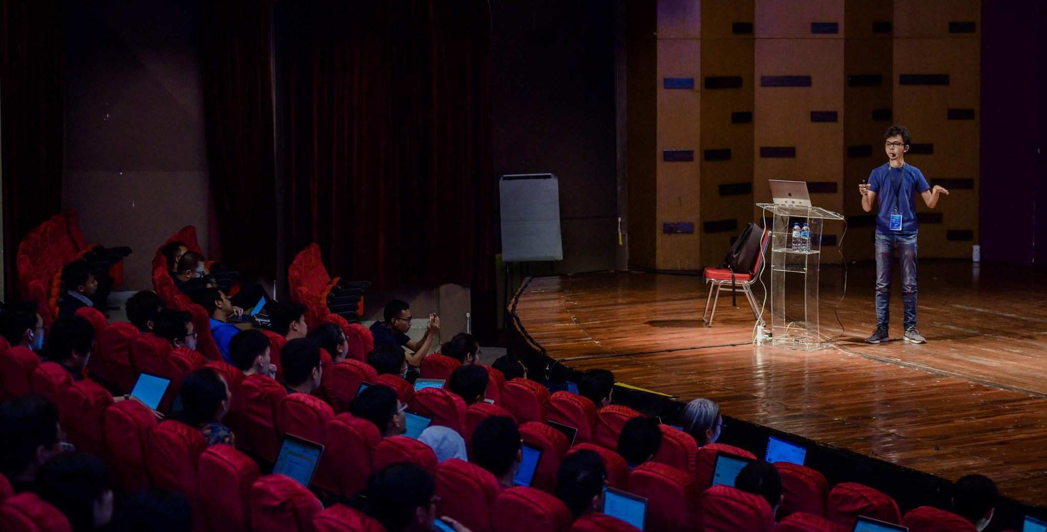
Eko Kurniawan Khannedy
Technical architect at one of the biggest ecommerce company in Indonesia
10+ years experiences
www.programmerzamannow.com
youtube.com/c/ProgrammerZamanNow

Slide 3
Eko Kurniawan Khannedy
Telegram : @khannedy
Facebook : fb.com/ProgrammerZamanNow
Instagram : instagram.com/programmerzamannow
Youtube : youtube.com/c/ProgrammerZamanNow
Telegram Channel : t.me/ProgrammerZamanNow
Email : echo.khannedy@gmail.com

Slide 4
Sebelum Belajar
Java Object Oriented Programming
Apache Maven
Java Unit Test

Slide 5
Agenda
Pengenalan Java Reflection
Class
Fields
Method
Property
Constructor
Array
Annotation
Parameterized Type
Dan lain-lain

Slide 6
Pengenalan Java Reflection

Slide 7
Pengenalan Java Reflection
Java Reflection merupakan fitur Java dimana memperbolehkan program Java untuk mempelajari atau memodifikasi dirinya sendiri
Misal saja kita bisa melihat struktur sebuah Java class dari mulai semua fields, method, constructor dan lain-lain saat aplikasi berjalan
Bahkan Java Reflection bisa digunakan untuk memodifikasi kode program yang sedang berjalan
Java Reflection banyak sekali digunakan oleh framework-framework karena memang sangat powerfull sekali

Slide 8
Package Java Reflection
Fitur Java Reflection terdapat dalam dua package, yaitu java.lang dan java.lang.reflect
https://docs.oracle.com/en/java/javase/11/docs/api/java.base/java/lang/package-summary.html
https://docs.oracle.com/en/java/javase/11/docs/api/java.base/java/lang/reflect/package-summary.html
Ada banyak sekali class yang terdapat dalam Java Reflection, dan akan kita coba bahas satu persatu dalam kelas ini

Slide 9
Membuat Project

Slide 10
Membuat Project
https://start.spring.io/

Slide 11
Class

Slide 12
Class<T>
java.lang.Class<T> merupakan representasi dari reflection untuk Java Class, Interface dan Enum
Saat kita membuat Java Class, Interface atau Enum, kadang kita menambahkan field dan method
Dengan kemampuan java.lang.Class, kita bisa membaca seluruh data member yang terdapat pada Java Class, Interface atau Enum pada saat aplikasi nya berjalan
https://docs.oracle.com/en/java/javase/11/docs/api/java.base/java/lang/Class.html

Slide 13
Membuat Class<T>
Untuk membuat Class<T>, kita bisa melakukan beberapa cara
Cara yang pertama adalah dengan menggunakan kata kunci .class setelah nama Java Class, Interface atau Enum nya, misal Person.class, Repository.class, atau Gender.class
Atau kita juga bisa membuat Class<T> dari sebuah String, menggunakan static method Class.forClass(“com.example.blabla.Person”)
Atau kita juga bisa mengambil Class<T> dari object, dengan menggunakan method getClass()

Slide 14
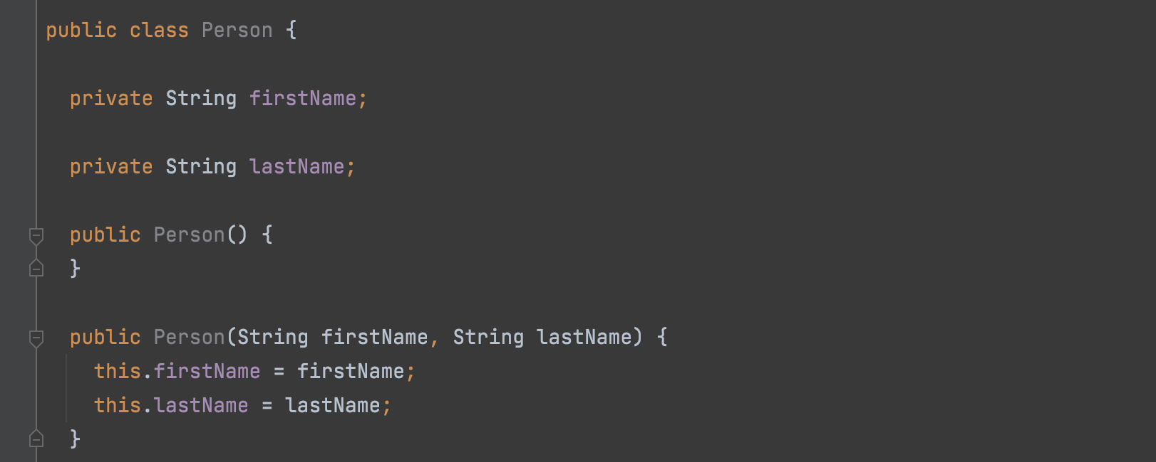
Kode : Class Person

Slide 15
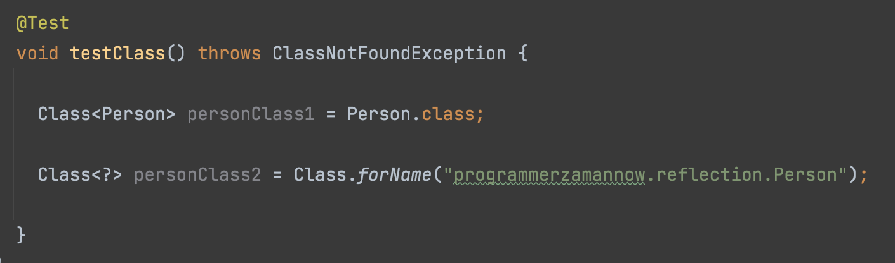
Kode : Membuat Class<T>

Slide 16
Class<T> Method
Class<T> memiliki banyak sekali method
Seperti untuk mendapatkan method, fields, constructor, annotation, superclass, interfaces dan lain-lain
Semua detail method nya bisa kita baca di Javadoc
https://docs.oracle.com/en/java/javase/11/docs/api/java.base/java/lang/Class.html

Slide 17
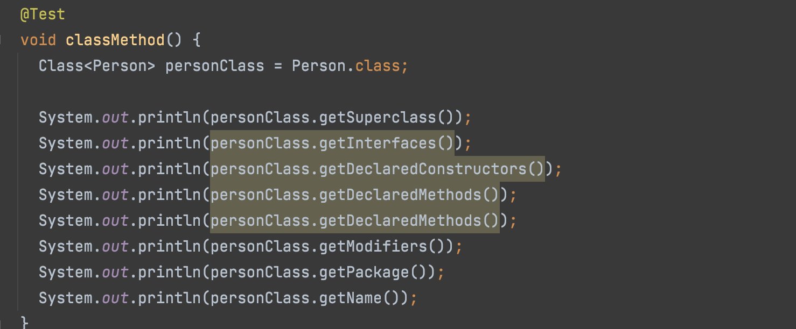
Kode : Class<T> Method

Slide 18
Field

Slide 19
Field
Field merupakan representasi dari Java Field yang terdapat di dalam Java Class
Untuk mendapatkan public Field, kita bisa menggunakan method getFields()
Atau jika ingin mendapatkan semua field dengan semua visibility, kita bisa menggunakan method getDeclaredFields()
Atau kita juga bisa mendapatkan Field berdasarkan nama field nya menggunakan method getField(name) atau getDeclaredField(name)
Field sama seperti Class<T>, memiliki banyak sekali method yang bisa kita gunakan untuk melihat detail dari Field tersebut, seperti tipe data, nama field, annotation, dan lain-lain
https://docs.oracle.com/en/java/javase/11/docs/api/java.base/java/lang/reflect/Field.html

Slide 20
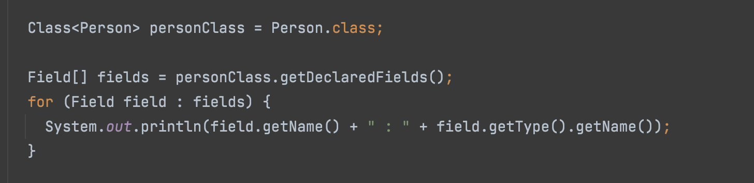
Kode : Field

Slide 21
Mengambil atau Mengubah Field Object
Field memiliki kemampuan untuk mengambil atau mengubah field dari object yang ada
Misal kita sudah membuat Field, lalu kita memiliki object person1, lalu kita ingin mengambil nilai Field tersebut atau mengubahnya, kita bisa menggunakan method setXxx() atau getXxx() pada Field

Slide 22
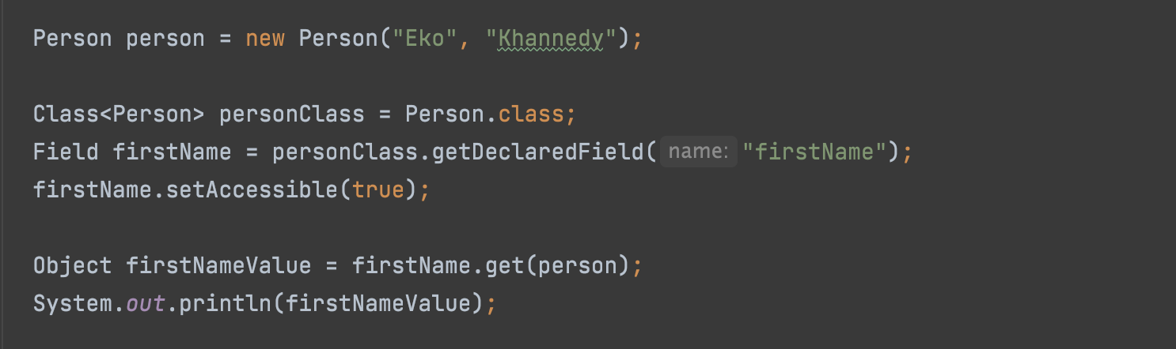
Kode : Mengambil Field Object

Slide 23
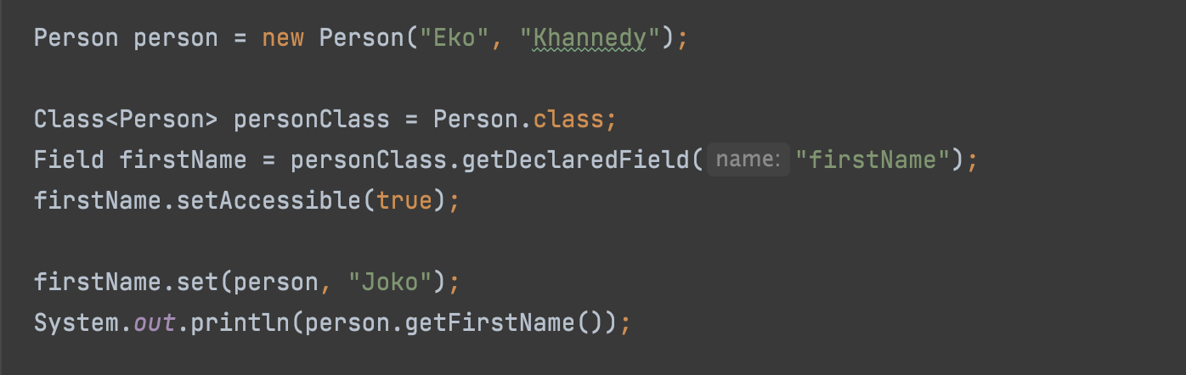
Kode : Mengubah Field Object

Slide 24
Method

Slide 25
Method
Selain Field, kita juga bisa mendapatkan Method yang tersedia di Class<T>
Cara mendapatkannya pun sama seperti Field, kita bisa menggunakan method getMethods(), getDeclaredMethods(), getMethod(name) dan getDeclaredMethod(name)
Method pun banyak sekali method yang bisa kita gunakan untuk mendapatkan informasi seperti return value, name, annotation, parameter dan lain-lain
https://docs.oracle.com/en/java/javase/11/docs/api/java.base/java/lang/reflect/Method.html

Slide 26
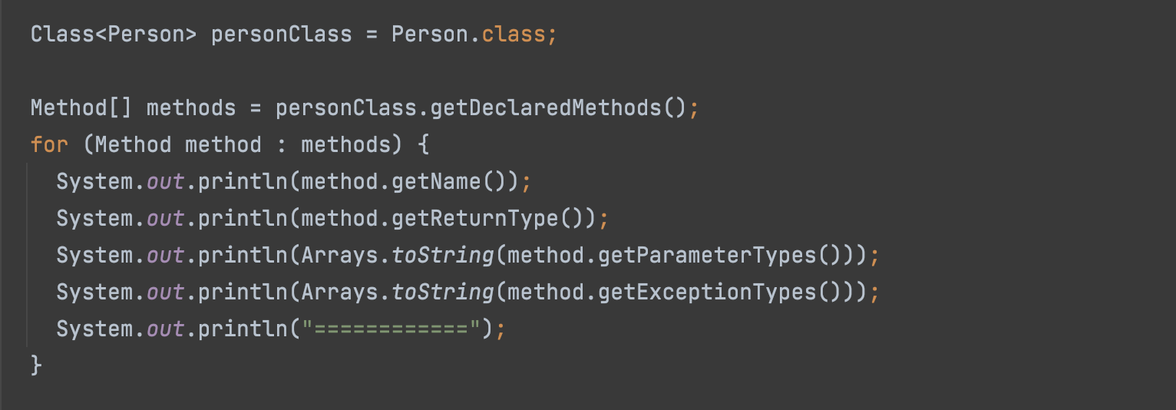
Kode : Method

Slide 27
Memanggil Method Object
Method bisa digunakan untuk memanggil method pada sebuah object
Hampir mirip dengan Field yang bisa digunakan untuk mengambil atau mengubah field didalam object
Untuk memanggil method object, kita bisa menggunakan method invoke(object, parameters...)

Slide 28
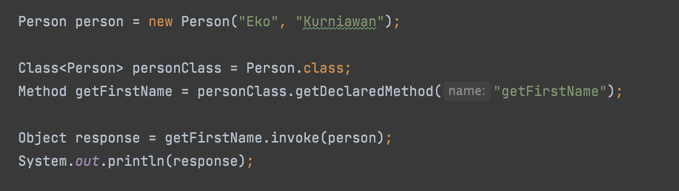
Kode : Memanggil Method Object

Slide 29
Parameter

Slide 30
Parameter
Parameter merupakan representasi dari Java Parameter di Java Method
Cara mendapatkan Parameter, kita bisa ambil dari Method, karena Parameter memang hanya ada di Method dan Constructor (yang akan kita bahas nanti)
Parameter memiliki banyak sekali method, seperti untuk mendapatkan tipe data parameter, nama parameter, dan lain-lain
https://docs.oracle.com/en/java/javase/11/docs/api/java.base/java/lang/reflect/Parameter.html

Slide 31
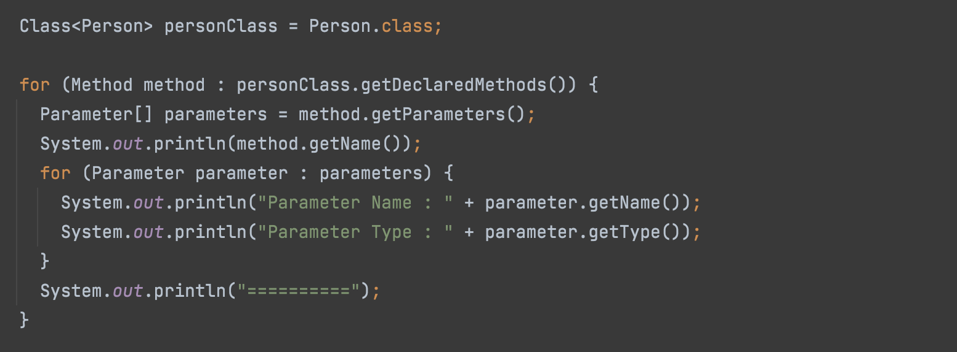
Kode : Parameter

Slide 32
Memanggil Method Object dengan Parameter
Sama seperti Method tanpa parameter
Kita juga bisa memanggil Method yang memiliki parameter

Slide 33
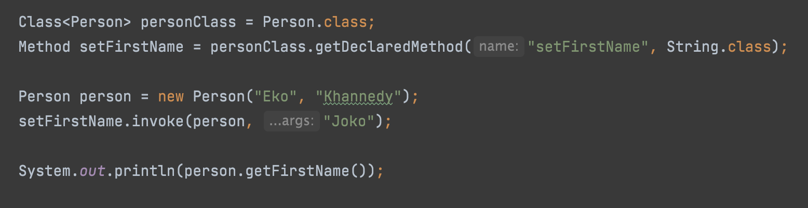
Kode : Memanggil Method dengan Parameter

Slide 34
Constructor

Slide 35
Constructor<T>
Constructor<T> merupakan representasi dari Java Constructor di Java Class
Constructor<T> ini mirip dengan Method, dimana dia memiliki Parameter
Untuk membuat Constructor kita mendapatkannya melalui Class<T>
Constructor<T> merupakan tipe data generic, mengikuti tipe data generic dari Class<T> nya
https://docs.oracle.com/en/java/javase/11/docs/api/java.base/java/lang/reflect/Constructor.html

Slide 36
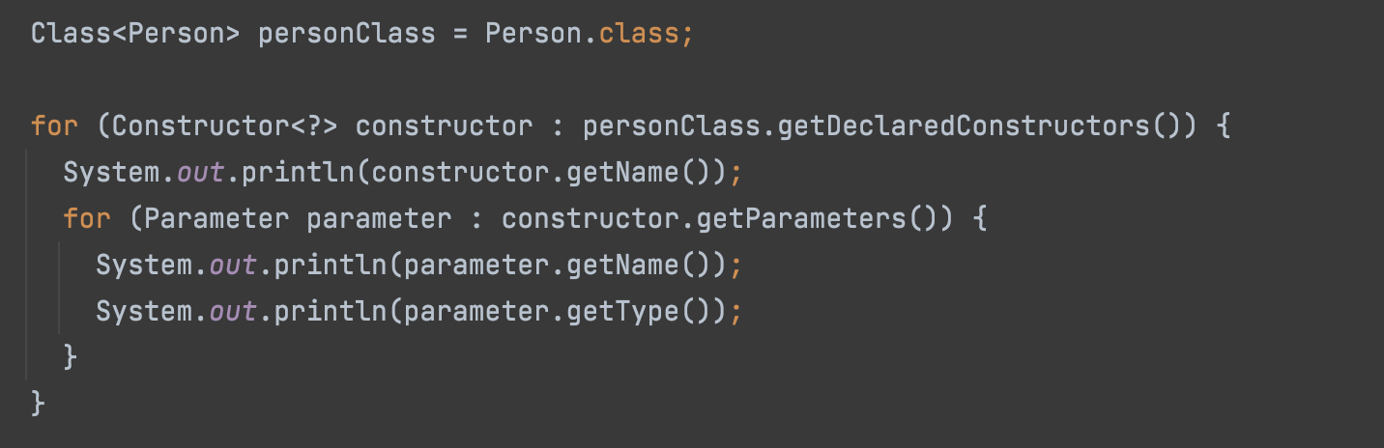
Kode : Constructor

Slide 37
Membuat Object dengan Constructor
Kita sudah tahu bahwa Constructor merupakan method yang dieksekusi ketika sebuah Object pertama kali dibuat
Dengan menggunakan Constructor, kita juga bisa membuat object baru
Caranya dengan menggunakan method newInstance(parameter...)

Slide 38
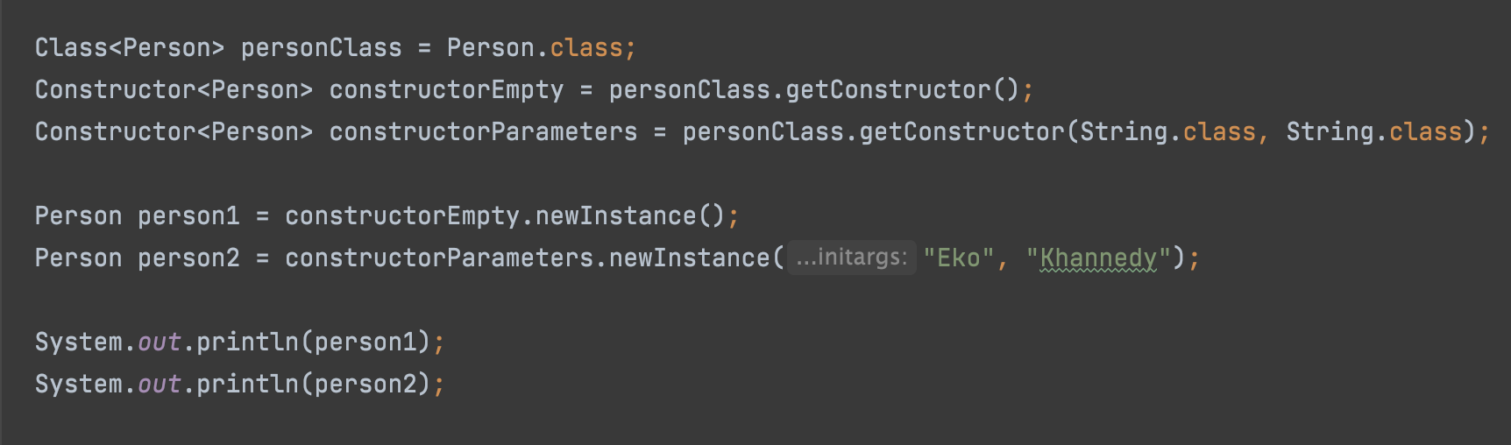
Kode : Membuat Object dengan Constructor

Slide 39
Super Class

Slide 40
Super Class
Dengan menggunakan Java Reflection, kita juga bisa mengetahui Super Class dari sebuah Java Class
Terdapat method getSuperclass() di Class<T> untuk mendapatkan Super Class nya
Perlu diingat, bahwa saat kita membuat class, jika kita tidak menambahkan super class, secara otomatis super class nya adalah class java.lang.Object
https://docs.oracle.com/en/java/javase/11/docs/api/java.base/java/lang/Class.html#getSuperclass()

Slide 41
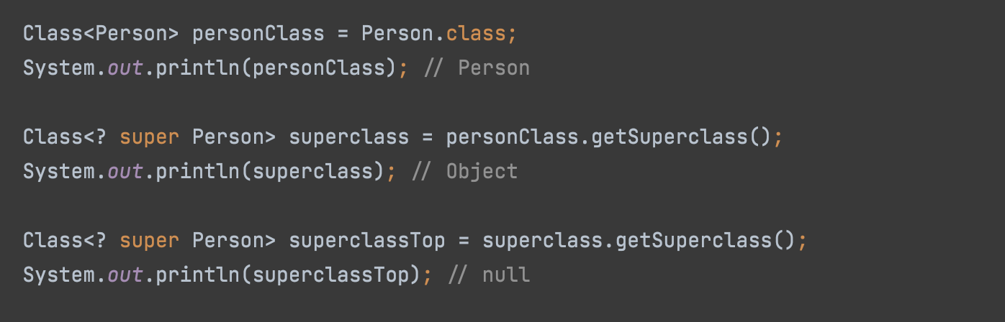
Kode : Super Class

Slide 42
Interface

Slide 43
Interface
Sebelumnya kita hanya bahas tentang Class, bagaimana dengan Interface?
Interface sebenarnya representasi di Java Reflection tetaplah Class<T>
Yang membedakan adalah, pada Interface sudah pasti tidak memiliki Constructor dan juga tidak bisa
Selain itu untuk mengetahui apakah Class<T> ini adalah Java Class atau Java Interface, kita bisa menggunakan method isInterface()

Slide 44
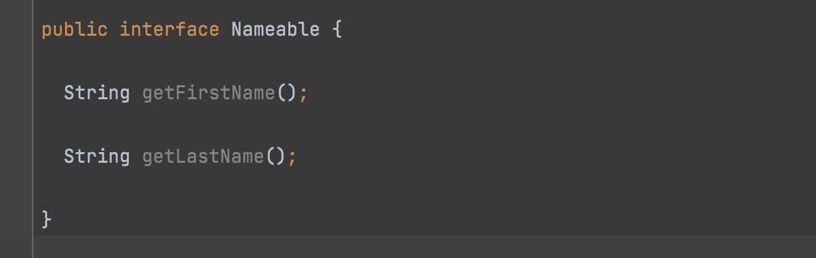
Kode : Nameable Interface

Slide 45
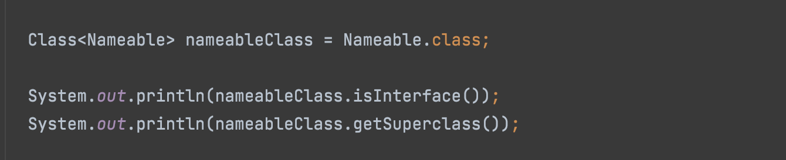
Kode : Interface

Slide 46
Super Interface
Kita tahu bahwa Interface juga mendukung pewarisan, berbeda dengan class, saat kita melakukan implements Interface, bisa lebih dari satu interface, selain itu interface juga bisa extends Interface
Pada kasus seperti ini, jika kita melihat semua super interface Class<T>, kita bisa menggunakan method getInterfaces()

Slide 47
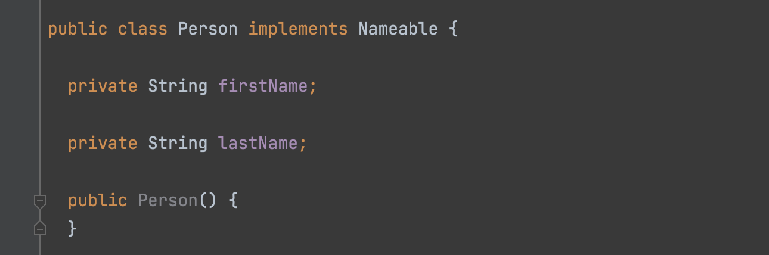
Kode : Implement Interface

Slide 48
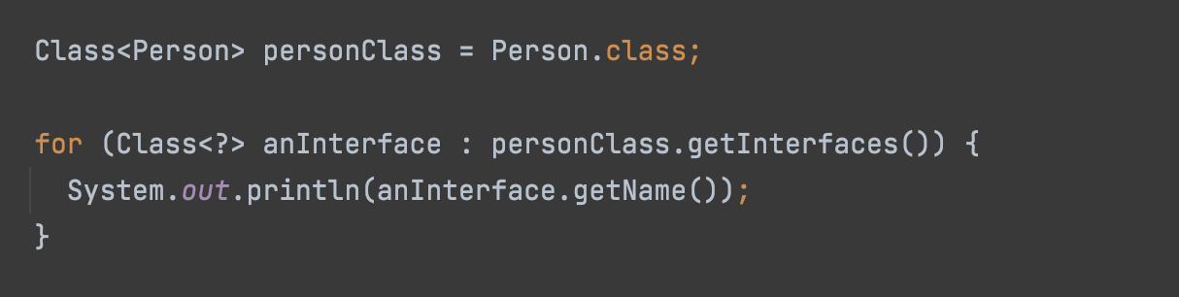
Kode : Super Interface

Slide 49
Modifier

Slide 50
Modifier
Modifier merupakan representasi dari Java Modifier, seperti misal private, protected, public, abstract, dan lain-lain
Modifier di Java Reflection direpresentasikan oleh number int, dan untuk mempermudah, kita bisa menggunakan class Modifier untuk mengecek jenis modifier nya
Untuk mendapatkan data modifier, kita bisa menggunakan getModifiers(), entah itu di class, method, field, parameter, constructor, dan lain-lain
https://docs.oracle.com/en/java/javase/11/docs/api/java.base/java/lang/reflect/Modifier.html

Slide 51
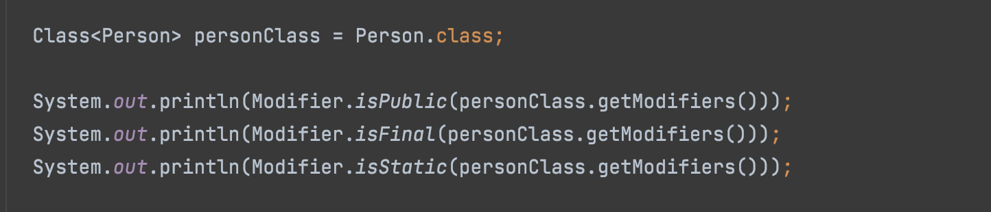
Kode : Modifier

Slide 52
Package

Slide 53
Package
Package merupakan representasi dari Java Package
Kita bisa mendapatkan Package dari Class<T> dengan menggunakan method getPackage()
Terdapat banyak informasi di dalam Package yang bisa kita gunakan
https://docs.oracle.com/en/java/javase/11/docs/api/java.base/java/lang/Package.html

Slide 54
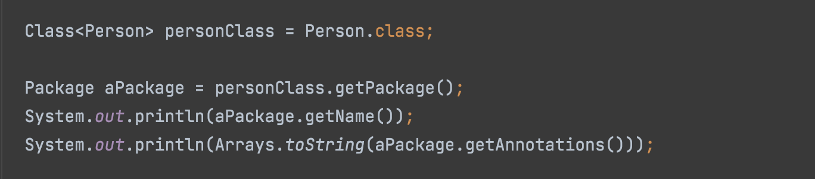
Kode : Package

Slide 55
package-info.java
Package di Java bisa kita tambahkan informasi tambahan
Seperti javadoc dan annotation misalnya
Caranya kita bisa membuat file package-info.java di package yang kita inginkan
Lalu kita tambahkan informasi yang kita mau pada package tersebut

Slide 56
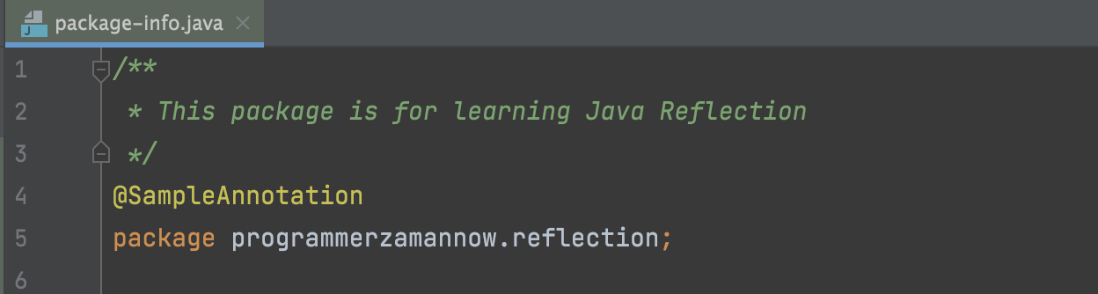
Kode : package-info.java

Slide 57
Annotation

Slide 58
Annotation
Pada Kelas Java OOP kita sudah bahas tentang Annotation
Sekarang kita bahas tentang mendapatkan informasi Annotation dengan menggunakan Reflection
Annotation merupakan fitur yang sangat powerfull sekali di Java, banyak sekali framework menggunakan Annotation
Annotation bisa ditempatkan dimanapun, di class, method, field, constructor, parameter, package dan lain-lain
Setiap kita membuat Annotation, secara tidak langsung kita telah membuat turunan java.lang.annotation.Annotation
https://docs.oracle.com/en/java/javase/11/docs/api/java.base/java/lang/annotation/Annotation.html

Slide 59
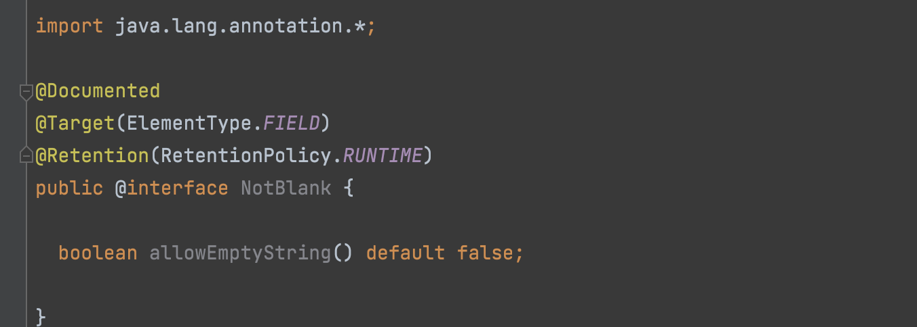
Kode : @NotBlank Annotation

Slide 60
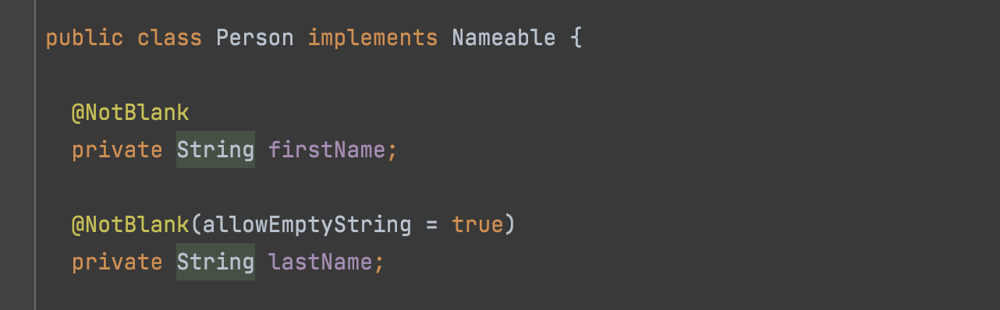
Kode : Menggunakan Annotation

Slide 61
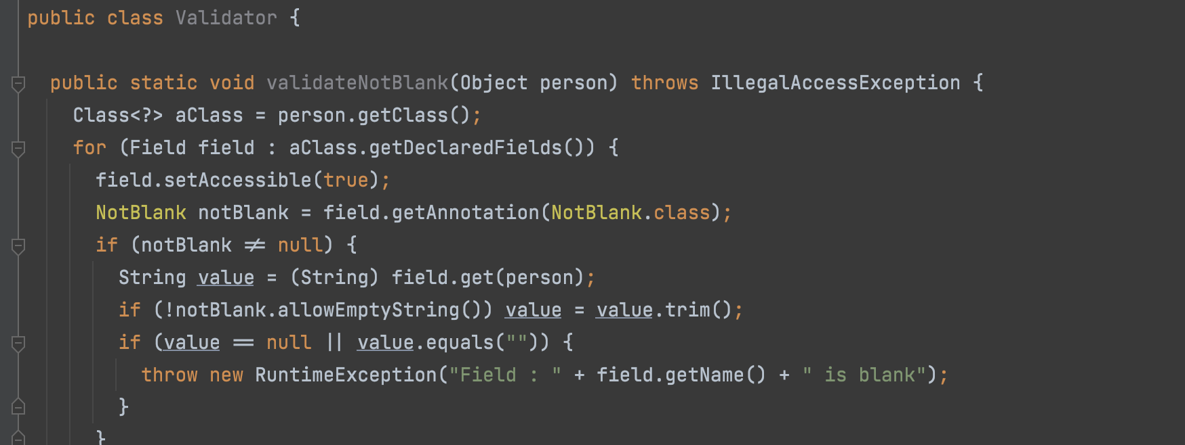
Kode : Validate Not Blank

Slide 62
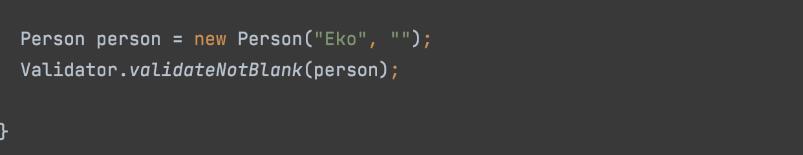
Kode : Test Annotation

Slide 63
Enum

Slide 64
Enum
Enum di Java Reflection, sama seperti Interface, direpresentasikan dengan Class<T>, hal ini dikarenakan, pada Enum juga kita bisa menambahkan field, method dan constructor
Yang membedakan adalah, method isEnum() nya bernilai true
Dan untuk mendapatkan semua nilai Enum, kita bisa menggunakan method getEnumConstants()
Selain itu super class Enum adalah java.lang.Enum
https://docs.oracle.com/en/java/javase/11/docs/api/java.base/java/lang/Enum.html

Slide 65
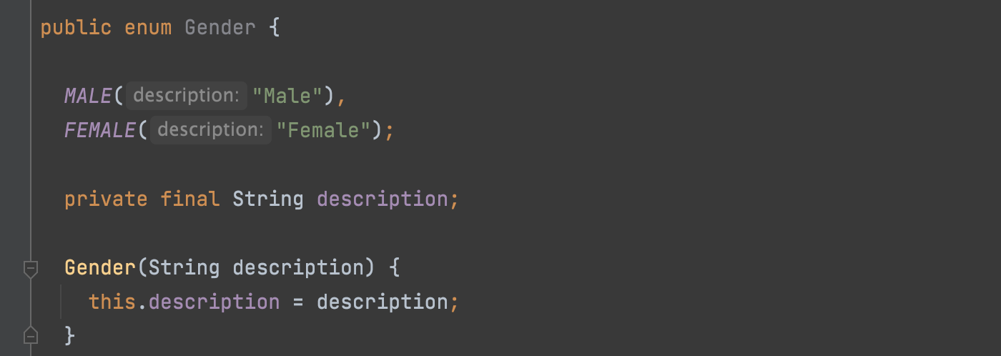
Kode : Gender Enum

Slide 66
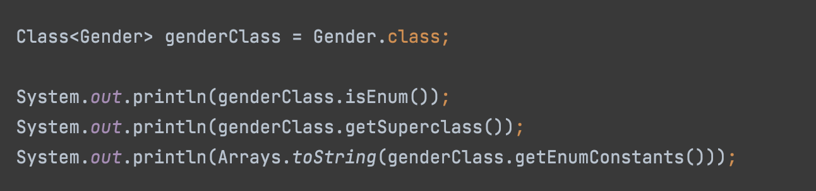
Kode : Enum

Slide 67
Primitive Type

Slide 68
Primitive Type
Apa yang terjadi jika kita memiliki field atau parameter atau method yang mengembalikan nilai primitive type? Seperti int, long, boolean, dan lain-lain
Data tersebut pun, pada Java Reflection tetap direpresentasikan dalam Class<T>
Untuk membuat Class<T> primitive, kita langsung gunakan .class setelah tipe data primitive tersebut, namun Java akan secara otomatis mengkonversi nya menjadi tipe data non primitive, misal int menjadi Integer, boolean menjadi Boolean, dan lain-lain
Namun yang membedakan adalah, method isPrimitive() akan bernilai true untuk tipe data primitive

Slide 69
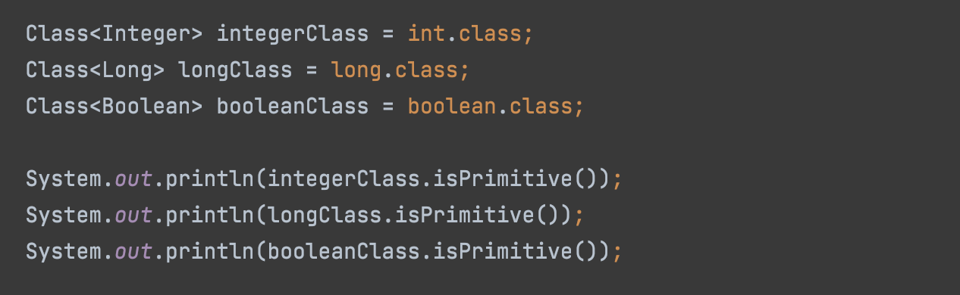
Kode : Primitive Type

Slide 70
Mengambil Data Primitive Type
Khusus tipe data primitive, ketika ingin mengambil data di Field, kita bisa gunakan method getXxx() sesuai dengan tipe data nya, misal getInt(), getBoolean() dan lain-lain
Namun ketika mengambil method dengan parameter, kita bisa gunakan representasi tipe data object nya, misal untuk int gunakan Integer, long gunakan Long, dan lain-lain

Slide 71
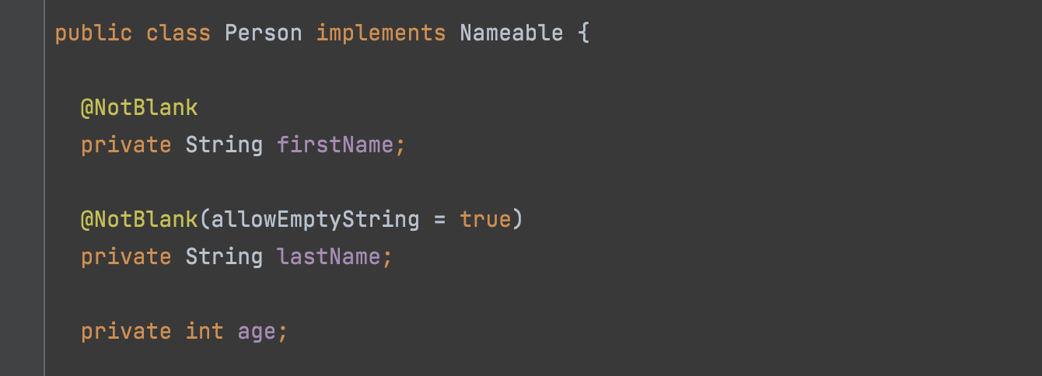
Kode : Age di Person

Slide 72
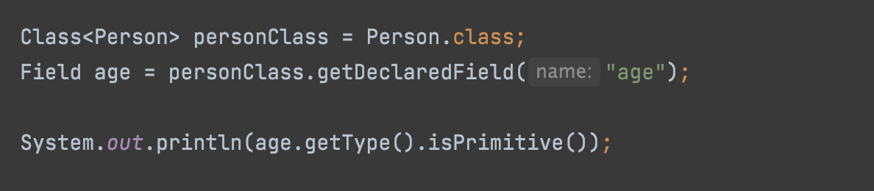
Kode : Field Primitive

Slide 73
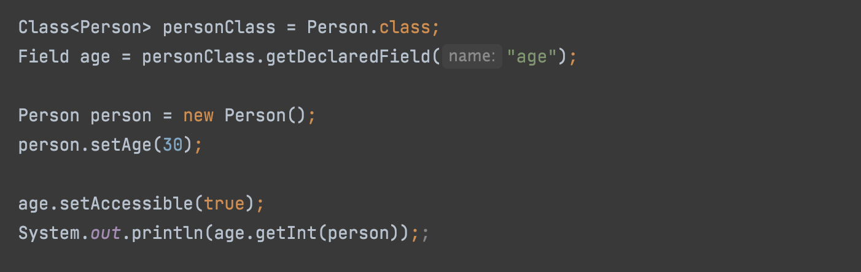
Kode : Mengambil Field Data Primitive

Slide 74
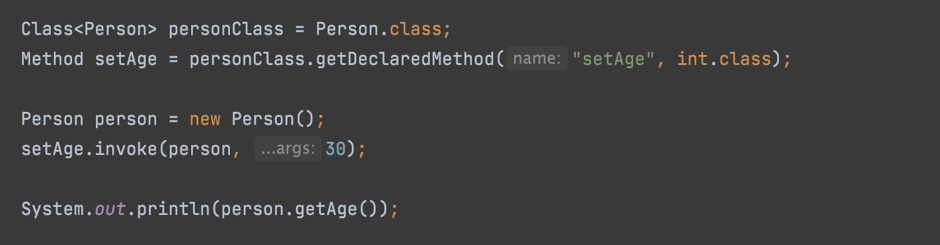
Kode : Mengambil Method Primitive Type

Slide 75
Array

Slide 76
Array
Sama seperti tipe data yang lainnya, Array pun di representasikan dalam bentuk Class<T> di Java Reflection
Untuk membuat Class<T> Array, kita bisa gunakan .class setelah Array nya, misal String[].class, int[].class, dan sebagainya
Bahkan kita bisa buat array multi dimensi, misal String[][].class
Yang membedakan dengan Class<T> lainnya, pada Array, method isArray() nya akan bernilai true

Slide 77
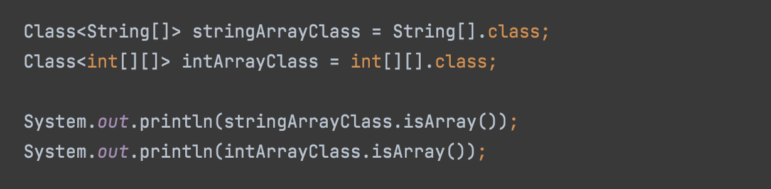
Kode : Array

Slide 78
Array Member
Sedikit berbeda dengan tipe data seperti Class, Interface, Enum, pada Array tidak memiliki Class Member, seperti Field, Method dan Constructor
Sehingga jika pada Class<T>, kita coba memanggil getFields(), getMethods(), getConstructors(), maka hasilnya adalah kosong

Slide 79
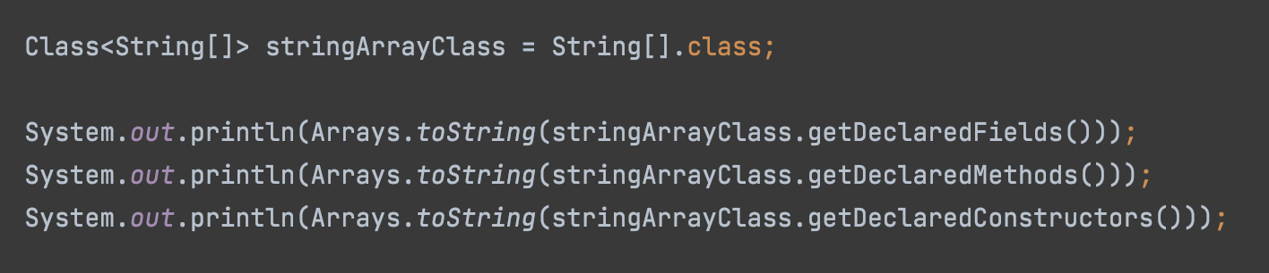
Kode : Array Member

Slide 80
java.lang.reflect.Array
Lantas bagaimana jika kita ingin mengakses data array, membuat array dan lain-lain, jika pada Class<T>, semua class member nya tidak tersedia di Array?
Untungnya terdapat class java.lang.reflect.Array , yang bisa kita gunakan untuk membantu menggunakan Class<T> dengan tipe Array
Ada banyak method yang bisa kita gunakan, dari membuat array, mengakses datanya sampai mengubah data array
Dan dari Class<T> Array, jika kita ingin tahu tipe data array nya, kita bisa gunakan method getComponentType()
https://docs.oracle.com/en/java/javase/11/docs/api/java.base/java/lang/reflect/Array.html

Slide 81
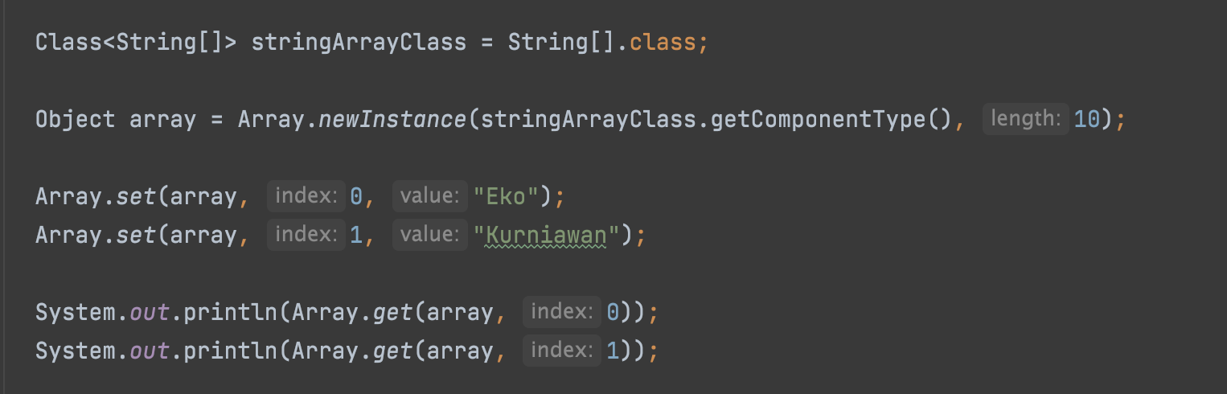
Kode : java.lang.reflect.Array

Slide 82
Parameterized Type

Slide 83
Parameterized Type
Kita sudah hampir membahas semua jenis tipe Reflection di Java, namun di Java terdapat fitur yang bernama Generic Programming
Bagaimana cara handle data generic di Java Reflection? misal List<String>, atau Map<String, String>
Kita bisa menggunakan ParameterizedType untuk menangani hal ini
https://docs.oracle.com/en/java/javase/11/docs/api/java.base/java/lang/reflect/ParameterizedType.html

Slide 84
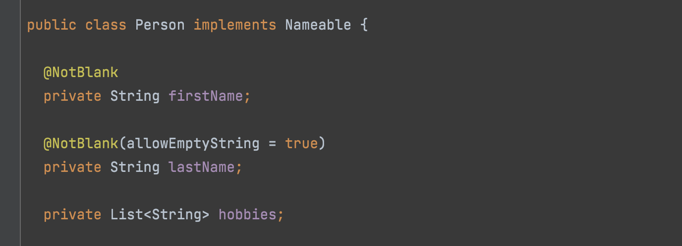
Kode : Menambah Generic Field

Slide 85
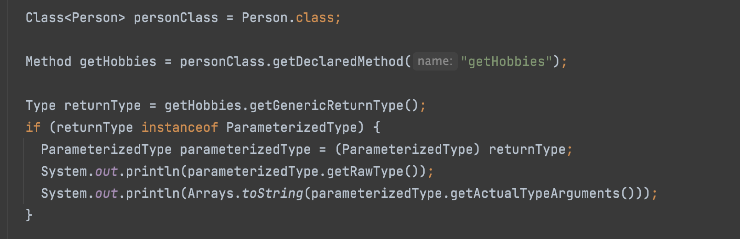
Kode : Parameterized Return Type

Slide 86
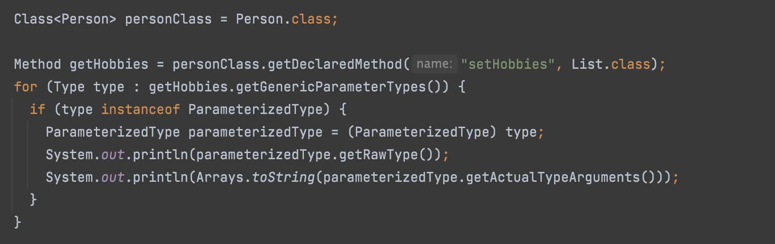
Kode : Parameterized Parameter Type

Slide 87
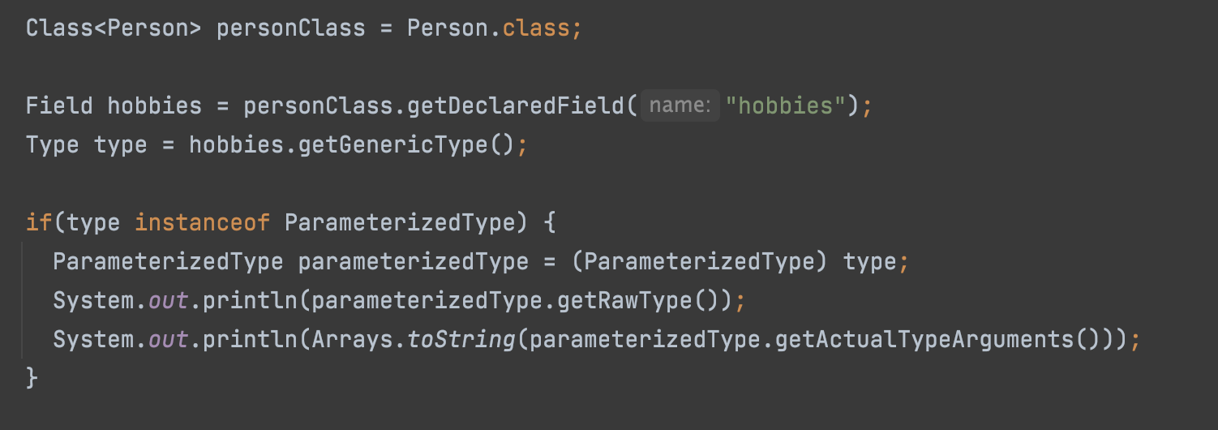
Kode : Parameterized Field

Slide 88
Type Variable
Sebelumnya kita buat generic dengan data asli, seperti String dan lain-lain, bagaimana jika kita ingin mengetahui tipe data generic tanpa implementasi data asli, misal kita ingin mempelajari class List<T>, Map<K, V>
Parameter generic tersebut, dalam Java Reflection, direpresentasikan dalam class TypeVariable
https://docs.oracle.com/en/java/javase/11/docs/api/java.base/java/lang/reflect/TypeVariable.html

Slide 89
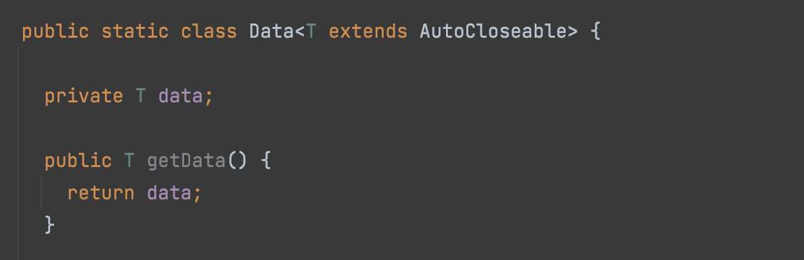
Kode : Generic Class

Slide 90
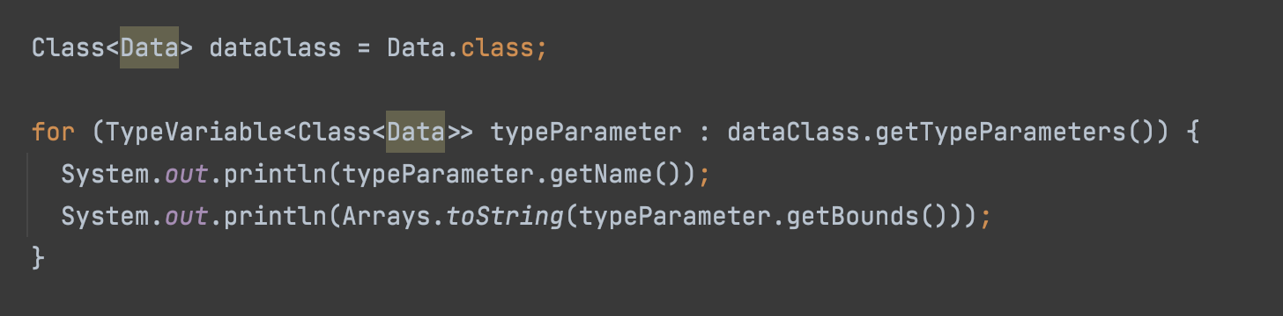
Kode : Type Variable di Class

Slide 91
Proxy

Slide 92
Proxy
Saat kita belajar di kelas Java Unit Test, kita belajar dengan yang namanya stub, yaitu object tiruan
Java Reflection memiliki fitur yang bernama Proxy
Proxy bisa digunakan untuk membuat object bahkan tanpa harus membuat implementasi sebuah Interface
Terlihat aneh, tapi fitur ini sangat berguna pada kasus-kasus tertentu, bahkan saat ini populer yang namanya Spring Data yang bisa digunakan untuk memanipulasi database cukup bermodalkan Interface, tanpa harus membuat implementasi class dan melakukan query database secara manual
https://docs.oracle.com/en/java/javase/11/docs/api/java.base/java/lang/reflect/Proxy.html

Slide 93
Invocation Handler
Saat kita membuat proxy, kita bisa secara dinamis menerima method yang dipanggil, dan mengembalikan value di method tersebut dengan InvocationHandler
Fitur ini dalam bahasa pemrograman lain mirip sekali dengan yang namanya Meta Programming
https://docs.oracle.com/en/java/javase/11/docs/api/java.base/java/lang/reflect/InvocationHandler.html

Slide 94
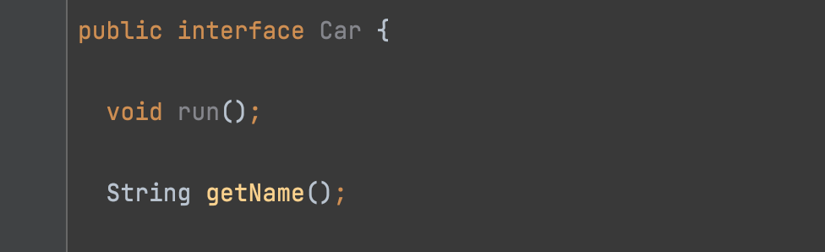
Kode : Membuat Interface

Slide 95
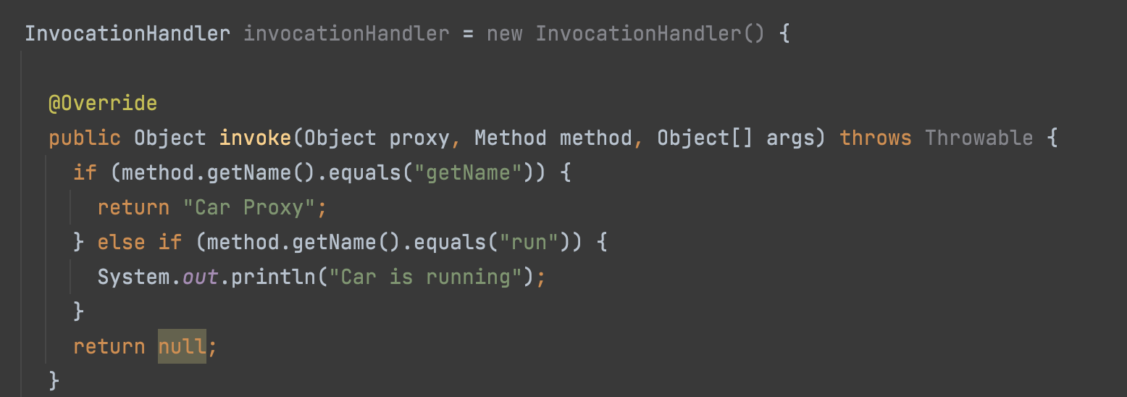
Kode : Membuat Invocation Handler

Slide 96
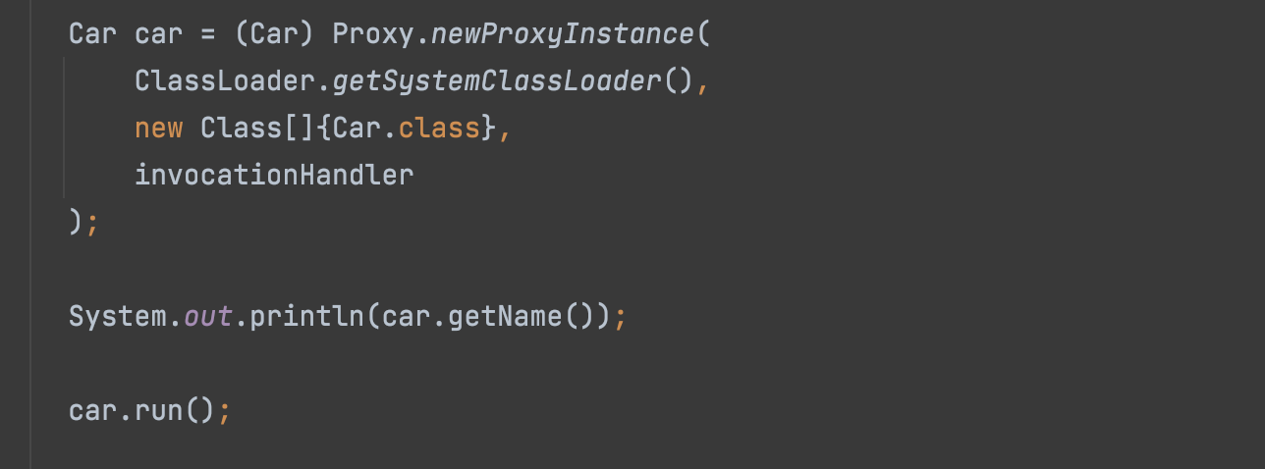
Kode : Membuat Proxy

Slide 97
Record

Slide 98
Record
Di Java versi 16, fitur Java Record sudah stabil, dan kita juga bisa menggunakan Java Reflection
Record di Java Reflection tetap direpresentasikan dengan Class<T>
Hanya saja method isRecord() akan mengembalikan nilai true, selain itu untuk mendapatkan detail Record, kita bisa gunakan getRecordComponents()
Dan jangan lupa, saat kita membuat Record, parent class nya bukanlah Object, melainkan java.lang.Record
https://docs.oracle.com/en/java/javase/16/docs/api/java.base/java/lang/reflect/RecordComponent.html

Slide 99
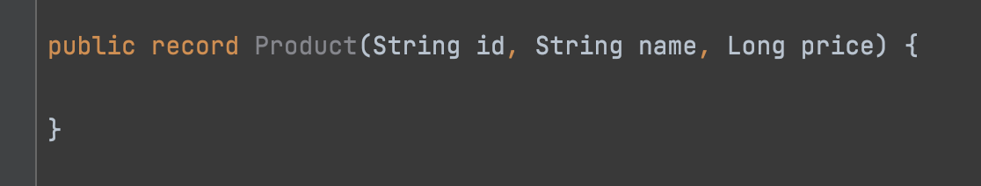
Kode : Membuat Record

Slide 100
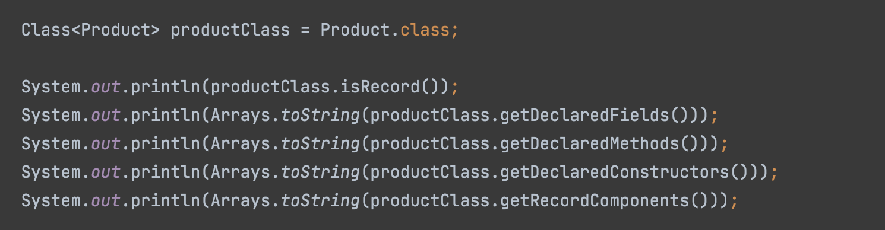
Kode : Record

Slide 101
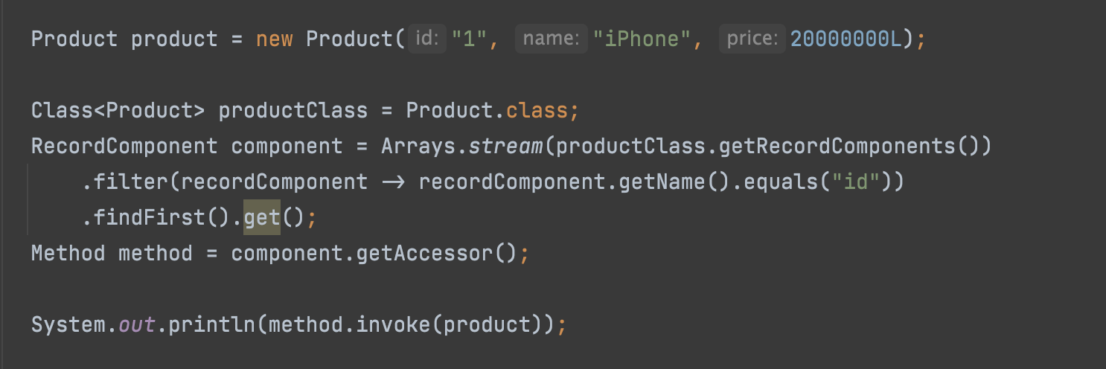
Kode : Mengubah Record Component

Slide 102
Materi Selanjutnya

Slide 103
Materi Selanjutnya
Java Validation
Java Persistence API
Java Web

